Slide 1
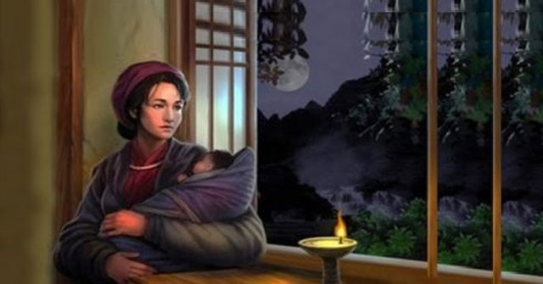
Chuyện người con gái
Nam Xương
( Trích Truyền kì mạn Lục)
NGUYỄN DỮ

Slide 2


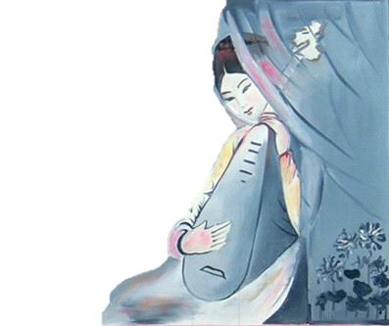
HOẠT ĐỘNG 1
Khởi động

Slide 3








Nhìn tranh đoán chi tiết

Slide 4
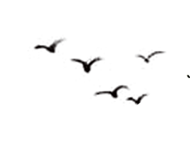

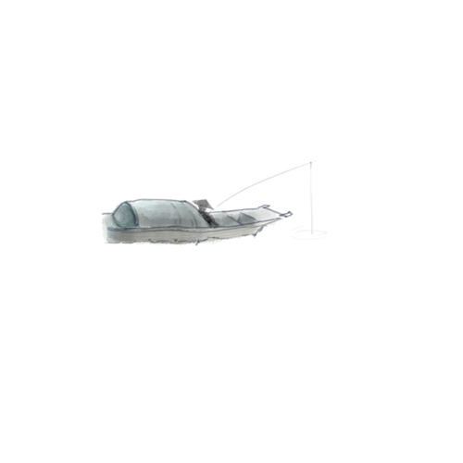
Yêu cầu
Những hình ảnh sau có thể gợi cho em liên tưởng đến những chi tiết nào, ở tác phẩm truyện nào đã học?

Slide 5


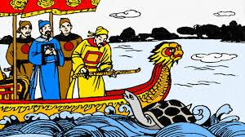
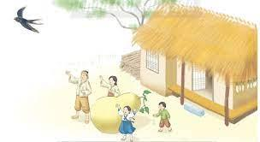
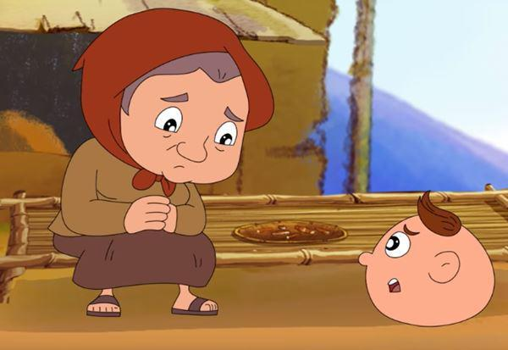
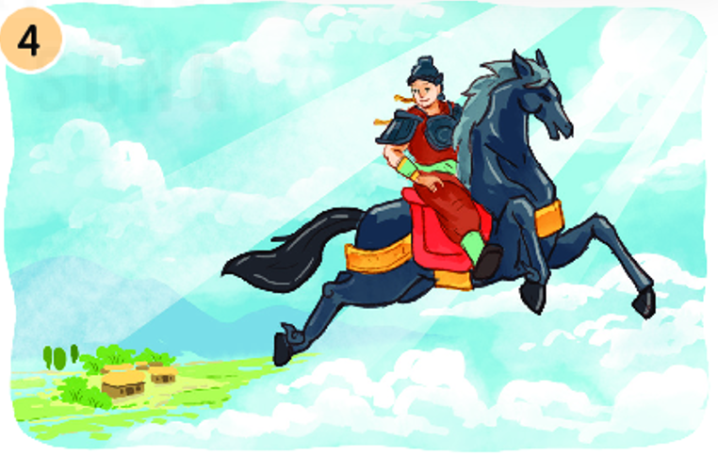
Hình 1
Hình 2
Hình 3
Hình 4

Slide 6
Hình 1 | Chi tiết vua Lê Lợi hoàn gươm lại cho Đức Long Quân trong truyền thuyết “Sự tích Hồ Gươm”
Hình 2 | Chi tiết quả bầu tiên giúp người em trai Heng-bu trở nên giàu có và trừng trị tính tham lam của người anh trai Non-bu trong truyện cổ tích “Non-bu và Heng-bu”
Hình 3 | Chi tiết bà mẹ sinh ra một đứa bé không tay, không chân, tròn như một quả dừa trong truyện cổ tích “Sọ Dừa”
Hình 4 | Chi tiết Thánh Gióng bay về trời sau khi đánh xong giặc Ân trong truyền thuyết “Thánh Gióng”.

Slide 7
HOẠT ĐỘNG 2
Hình thành kiến thức

Slide 8
THỂ LOẠI TRUYỆN TRUYỀN KÌ

Slide 9
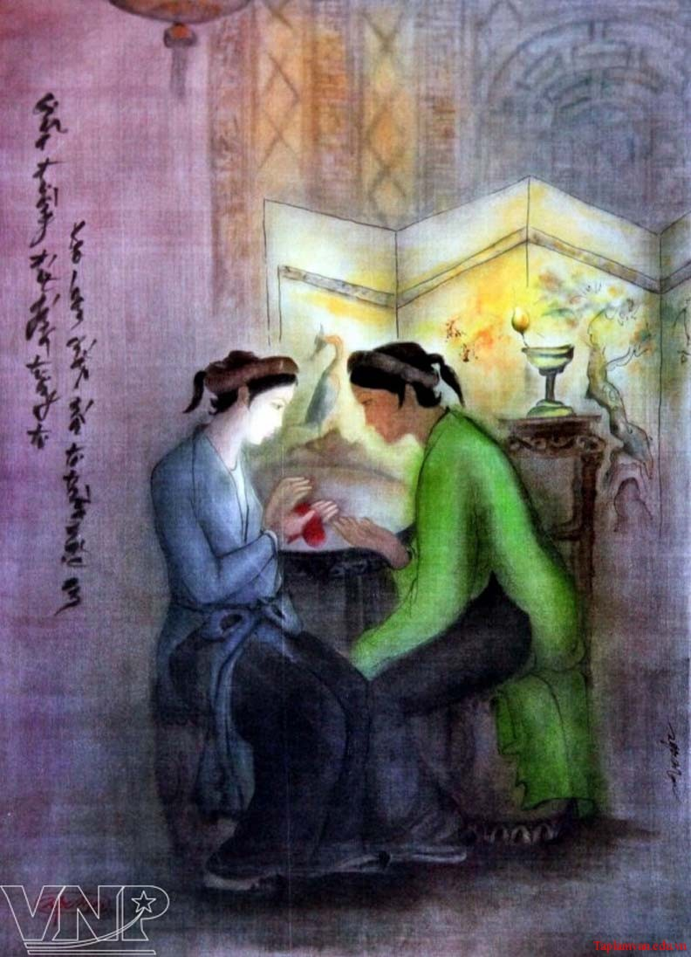
Phiếu học tập số 01
TÌM HIỂU TRI THỨC NGỮ VĂN VỀ
THỂ LOẠI TRUYỆN TRUYỀN KÌ
STT | Đặc điểm | Trả lời
1 | Nguồn gốc | ......
2 | Nội dung và cốt truyện truyền kì | .........
3 | Nhân vật trong truyện truyền kì | .......
4 | Yếu tố kì ảo | .........
5 | Không gian, thời gian | ..........

Slide 10



1. Nguồn gốc
Truyện truyền kì là thể loại văn xuôi tự sự phát triển mạnh mẽ ở thời Trung đại, có nguồn gốc từ Trung Quốc

Slide 11



2. Nội dung và cốt truyện
- Nội dung: dùng yếu tố kì ảo làm phương thức nghệ thuật để phản ánh đời sống nhân sinh.
- Cốt truyện: mô phỏng cốt truyện dân gian hoặc dã sử lưu truyền rộng rãi trong nhân dân, hoặc mượn từ truyện truyền kì của Trung Quốc.

Slide 12
3. Nhân vật
- Nhân vật chính là những người bình dân, trí thức, quan lại, thương nhân, ca nữ, ...
- Có cả nhân vật như thần, phật, ma, quỷ... nhưng cũng được khắc họa ở phương diện con người cá nhân.

Slide 13
4. Yếu tố kì ảo
- Không gian: cõi trần và cõi âm, con người và thần thánh, ma quỷ có sự hòa trộn kết nối..
- Thời gian: Có sự kết hợp chặt chẽ giữa thời gian thực và thời gian kì ảo.

Slide 14
5. Không gian- thời gian
- Nhân vật chính là những người bình dân, trí thức, quan lại, thương nhân, ca nữ, ...
- Có cả nhân vật như thần, phật, ma, quỷ... nhưng cũng được khắc họa ở phương diện con người cá nhân.

Slide 15

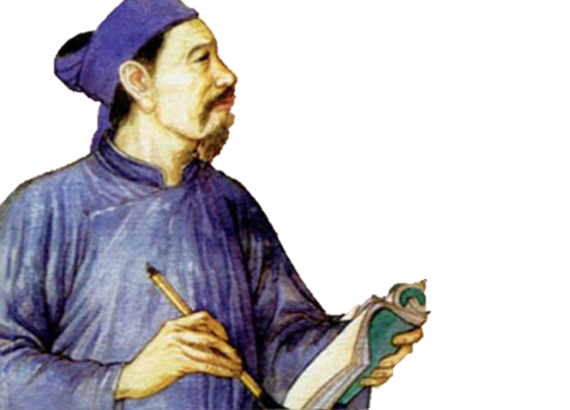
2. Tác giả Nguyễn Dữ
- Thời đại: Nguyễn Dữ sống vào thế kỷ XVI, vào thời kỳ nhà Lê bắt đầu suy yếu. Các tập đoàn phong kiến Lê – Trịnh – Mạc phân tranh quyết liệt gây ra những cuộc nội chiến kéo dài và loạn lạc liên miên.
- Quê quán: Nguyễn Dữ quê ở huyện Trường Tân (nay là Thanh Miện – Hải Dương).
- Con người: Ông là người tài giỏi, là học trò xuất sắc của Nguyễn Bỉnh Khiêm. Ông có thời gian làm quan một năm và sau đó nhanh chóng lui về ở ẩn. Cuộc sống của Nguyễn Dữ gắn liền với thôn quê và người lao động.

Slide 16
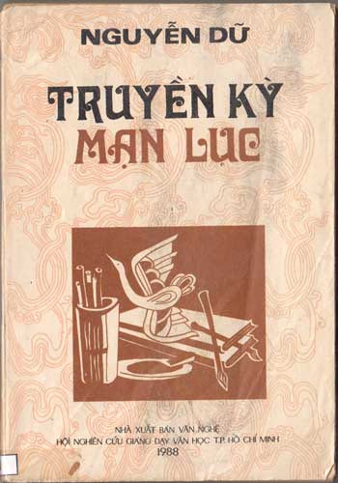
- Sự nghiệp văn chương: Nổi tiếng với thể loại truyền kì. Tác phẩm tiêu biểu “Truyền kì mạn lục”

Slide 17


2. Tác phẩm
“Chuyện người con gái Nam Xương”

Slide 18
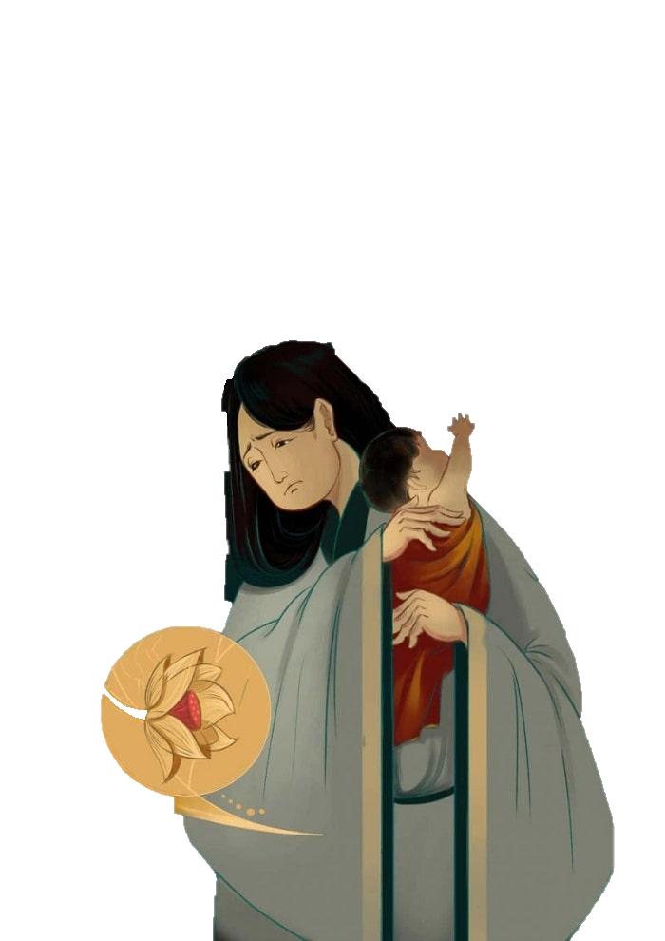



Xuất xứ
+ Trích từ “Truyền kì mạn lục” (ghi chép tản mạn những điều kì lạ vốn được lưu truyền) đây là tác phẩm chữ Hán, gồm 20 câu chuyện.
+ Là truyện thứ 16 trong số 20 truyện của tập

Slide 19

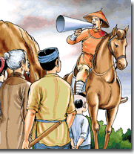
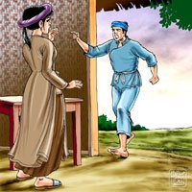
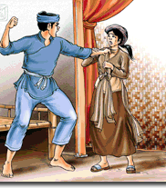
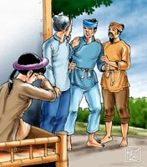
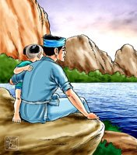
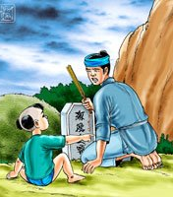
- Nguồn gốc: cốt truyện dựa từ truyện cổ tích “Vợ chàng Trương”
- Thể loại: Truyện truyền kì
- Phương thức biểu đạt chính: Tự sự.
- Ngôi kể: Ngôi thứ 3 (Tác giả)
- Đề tài: Người phụ nữ (đức hạnh, bất hạnh)

Slide 20


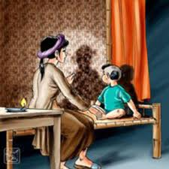
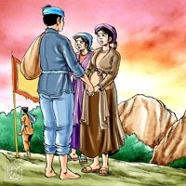
Bố cục
Phần 3
(Còn lại): Vũ Nương được lập đàn giải oan và sự ra đi vĩnh viễn của Vũ Nương.
Phần 1
(Từ đầu...lo liệu như đối với cha mẹ đẻ mình): Vũ Nương trở thành chinh phụ
Phần 2
(Tiếp theo… nhưng việc đã trót qua rồi): Vũ Nương mắc oan

Slide 21
II. ĐỌC-
HIỂU VĂN BẢN

Slide 22
Phiếu học tập số 03 TÌM HIỂU NỘI DUNG, CỐT TRUYỆN, SỰ KIỆN Sắp xếp các sự kiện sau vào sơ đồ theo đúng trình tự của câu chuyện: (a) Lấy chồng: Vũ Thị Thiết lấy chồng – người có tính đa nghi. (b) Làm người chinh phụ: Chồng đi chinh chiến, nàng một mình phụng dưỡng mẹ chồng già yếu và nuôi con nhỏ (c) Ghen tuông và ruồng rẫy: Đản không nhận Trương là cha, lại nói về một người cha khác đêm đêm vẫn về gần gũi, thân thiết với hai mẹ con. Trương nổi cơn ghen, quy cho Vũ Thị Ngoại tình, không cho thanh minh, hắt hủi và đuổi nàng đi. (d) Tỏ lòng và quyên sinh: Vũ Thị Thiết chỉ còn biết tỏ lòng với trời đất và tìm cái chết trên bến Hoàng Giang. (e) Trở về và giã biệt: Vũ Thị trở về trên một chiếc kiệu hoa…, theo sau có đến năm mươi chiếc xe cờ tán, võng lọng, rực rỡ đầy sông, lúc ẩn, lúc hiện…đứng ở giữa dòng nói lời đa tạ rồi giã biệt (g) Trở về: Trương Sinh trở về sau chinh chiến, mẹ chồng đã mất, đứa con mới lên ba. (h) Sự hối lỗi muộn màng: Trương hiểu ra sự thật: người mà Đản gọi là cha chỉ là cái bóng trên tường, dưới ngọn đèn khuya nhưng tất cả đã muộn. (i) Lập đàn tràng giải oan: Trương Sinh lập đàn tràng, giải oan cho Vũ Thị. (k) Ân nghĩa với Linh Phi: Phan Lang, người làng của Trương được Linh Phi cứu sống, gặp Vũ Thị dưới thuỷ phủ của Linh Phi. Phan Lang khuyên nàng về thăm chồng con, Vũ Thị nhờ Phan Lang nói với chàng Trương lập đàn đón nàng về.

Slide 23
Phiếu học tập số 03 TÌM HIỂU KHÔNG GIAN, THỜI GIAN, NHÂN VẬT 1. Các nhân vật trong truyện: Nhân vật chính là: .................................., Nhân vật phụ là: ............................................... 2. Xác định trật tự thời gian, không gian trong truyện:
Không gian
Thời gian

Slide 24
Phiếu học tập số 04
TÌM HIỂU YẾU TỐ KÌ ẢO
Yêu cầu: Tìm các chi tiết kì ảo được sử dụng trong tác phẩm và nêu tác dụng của chúng trong việc thể hiện chủ đề, tư tưởng của tác phẩm:
Trả lời:
Chi tiết/ yếu tố kì ảo | Tác dụng đối với việc thể hiện chủ đề, tư tưởng
.................................................... | ................................................................................

Slide 25
Phiếu học tập số 05
TÌM HIỂU SỰ KẾT HỢP GIỮA CHI TIẾT KÌ ẢO VÀ CHI TIẾT ĐỜI THƯỜNG TRONG TÁC PHẨM
Yêu cầu: Phân tích tác dụng của việc kết hợp các chi tiết kì ảo với các chi tiết đời thường ở một đoạn văn sau: “Lúc về đến nhà, Phan Lang đem chuyện kể cho họ Trương...Rồi trong chốc lát, bóng nàng loang loáng mờ nhạt dần và biến đi mất.”
Trả lời:
Chi tiết đời thường, có thật | Chi tiết kì ảo
........................................................... | .....................................................
Tác dụng của sự kết hợp giữa chi tiết kì ảo và chi tiết đời thường: .........................................................................

Slide 26
1. Đặc điểm của thể loại truyện truyền kì qua VB Chuyện người con gái Nam Xương

Slide 27

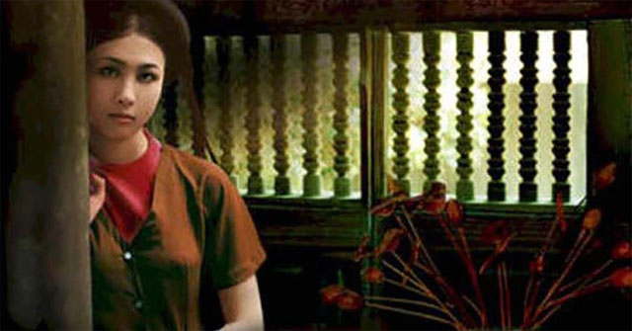
a. Cốt truyện
(1) Trở thành chinh phụ (đoạn đầu)
- Lấy chồng: Vũ Thị Thiết lấy chồng – người có tính đa nghi.
- Làm người chinh phụ: Chồng đi chinh chiến, nàng một mình phụng dưỡng mẹ chồng già yếu và nuôi con nhỏ

Slide 28
(2) Mắc oan (đoạn tiếp theo)
- Trở về: Trương Sinh trở về sau chinh chiến, mẹ chồng đã mất, đứa con mới lên ba.
- Ghen tuông và ruồng rẫy: Quy cho Vũ Nương ngoại tình, không cho thanh minh, hắt hủi và đuổi nàng đi.
- Tỏ lòng và quyên sinh: Vũ Thị Thiết chỉ còn biết tỏ lòng với trời đất và tìm cái chết trên bến Hoàng Giang.
- Sự hối lỗi muộn màng: Trương hiểu ra sự thật: người mà Đản gọi là cha chỉ là cái bóng trên tường, dưới ngọn đèn khuya nhưng tất cả đã muộn.

Slide 29
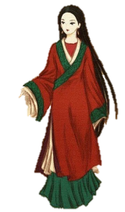
(3) Giải oan (đoạn cuối)
Ân nghĩa với Linh Phi: Vũ Thị nhờ Phan Lang nói với chàng Trương lập đàn đón nàng về.
Lập đàn tràng giải oan: Trương Sinh lập đàn tràng, giải oan cho Vũ Thị.
Trở về và giã biệt: Vũ Thị trở về trên một chiếc kiệu hoa…, theo sau có đến năm mươi chiếc xe cờ tán, võng lọng, rực rỡ đầy sông, lúc ẩn, lúc hiện…đứng ở giữa dòng nói lời đa tạ rồi giã biệt

Slide 30
b. Không gian, thời gian, nhân vật chính/ phụ
- Không gian: Sự kiện được kể theo các phạm vi khác nhau: trần thế (thế giới thực) – thuỷ phủ (thế giới kì ảo) – trần thế, con người có thể đi về giữa hai thế giới.
- Thời gian: Sự kiện sắp xếp theo trình tự tuyến tính (việc gì xảy ra trước kể trước). Con người có thể sống nhiều đời, sống nhờ các phép thuật kì ảo (Vũ Nương, Phan Lang)

Slide 31
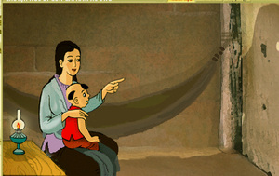
Nhân vật
+ Nhân vật chính: Vũ Nương
+ Các nhân vật phụ: Trương Sinh, người mẹ chồng, bé Đản, Linh Phi, Phan Lang,…

Slide 32


c. Các yếu tố kì ảo
01
Nhân vật và thế giới kì ảo: nhân vật Linh Phi, Phan Lang, … dưới thuỷ phủ
Linh Phi hoá thân vào con rùa, báo mộng cho Phan Lang và được Phan Lang cứu sống; việc cứu sống Vũ Thị, trả ơn Phan Lang của Linh Phi
02
03
Việc lập đàn giải oan, cảnh Trương Sinh và Vũ Nương gặp gỡ trong cách biệt

Slide 33
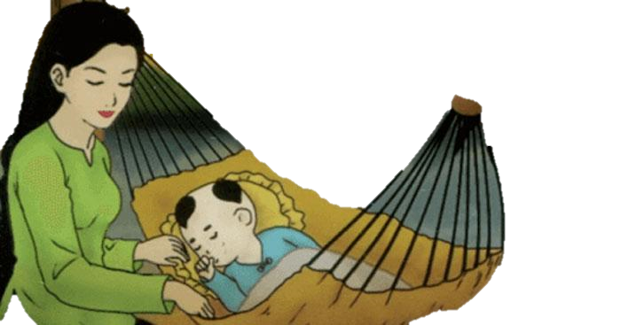
Ý nghĩa
- Làm nên nét đặc trưng của thể loại truyện truyền kì
- Khắc họa số phận, phẩm chất của nhân vật Vũ Nương
- Thể hiện tư tưởng nhân đạo của tác phẩm

Slide 34
d. Cách kết hợp yếu tố kì ảo với yếu tố hiện thực
Sự kết hợp các chi tiết trên giúp câu chuyện trở nên hấp dẫn, vừa thực, vừa hư, vừa gắn với những vấn đề đời sống hằng ngày gần gũi với mọi người
Thể hiện trí tưởng tượng phong phú và ước mơ của tác giả về những điều tốt đẹp cảu cuộc sống.

Slide 35
2. Nhân vật Vũ Nương

Slide 36
Phiếu học tập số 07- Nhóm 1, 2 Tìm hiểu vẻ đẹp của Vũ Nương
Yêu cầu: Đọc phần 1 của VB và làm rõ những vấn đề sau: 1. Lời giới thiệu của người kể chuyện ở phần mở đầu đã làm nổi bật những nét gì của Vũ Nương? Cho biết vai trò của lời người kể chuyện trong việc khắc họa nhân vật. 2. Lời nói của Vũ Nương khi chia tay chồng ra trận cho thấy mong muốn, khát vọng gì của nàng? 3. Phân tích những hành động, việc làm của Vũ Nương khi Trương Sinh đi lính. 4. Khi bị chồng nghi oan và đối xử tệ bạc, Vũ Nương đã có hành động, lời nói như thế nào? Nhận xét về hành động và việc làm ấy của nàng 5. Rút ra nhận xét chung về vẻ đẹp của Vũ Nương.

Slide 37
Phiếu học tập số 08- Nhóm 3,4 Tìm hiểu số phận bi kịch của Vũ Nương
Yêu cầu: Đọc phần 2 của VB và làm rõ những vấn đề sau: 1. Nhân vật Vũ Nương phải chịu đựng và trải qua những nỗi đau nào (trong hôn nhân, lúc xa chồng, lúc chồng trở về,... 2. Phân tích lời than của Vũ Nương trước khi gieo mình xuống sông: - Nỗi đau của Vũ Nương - Đặc điểm ngôn ngữ nhân vật trong truyện truyền kì. 2. Cho biết những nguyên nhân gây ra bi kịch của Vũ Nương. Nguyên nhân nào là chủ yếu?

Slide 38



a. Vẻ đẹp của Vũ Nương
* Qua lời giới thiệu nhân vật của người kể chuyện
Vũ Thị Thiết, quê ở Nam Xương; tính thùy mị, nết na; tư dung tốt đẹp.
Khi lấy chồng: nàng luôn giữ gìn khuôn phép, không từng để lúc nào vợ chồng phải đến thất hòa.

Slide 39
Qua lời tiễn chồng ra trận
Nàng không mong cầu vinh hoa phú quý, luôn lo lắng cho an nguy của chồng khi chinh chiến nơi ải xa; chỉ khao khát hạnh phúc gia đình, mong chồng được bình an trở về.

Slide 40
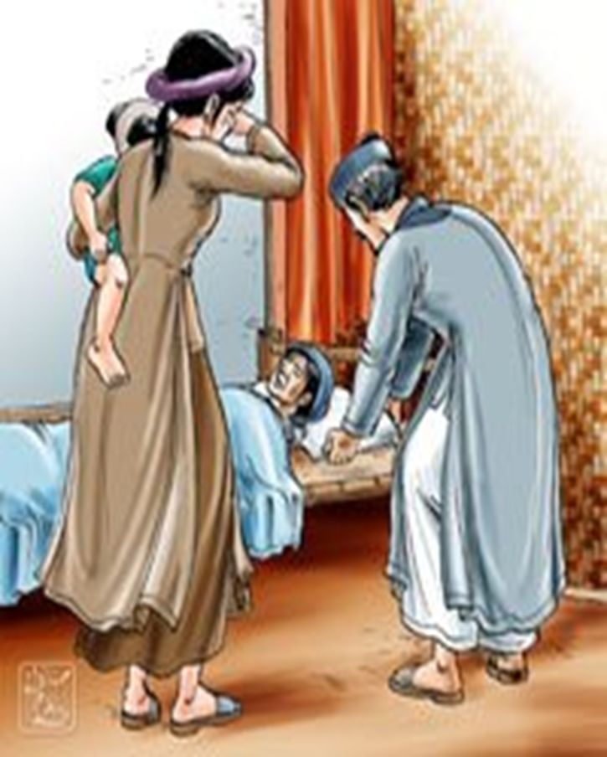
Qua hành động, việc làm khi xa chồng
+ Đối với chồng: nhớ chồng không nguôi, hết mực chung thủy.
+ Đối với mẹ chồng: là người con dâu hiếu thảo, ân cần, hết lòng chăm sóc, phụng dưỡng lúc ốm đau, lo ma chay lễ tế khi mất như mẹ đẻ.
+ Đối với con cái: là người mẹ yêu thương con hết mực, trỏ vào bóng mình bảo là cha Đản vì muốn con không thiếu vắng tình cha.

Slide 41
Qua việc bị chồng nghi oan và đối xử tệ bạc
+ Lời phân trần: hết lời giãy bày, van xin, cầu mong hàn gắn hạnh phúc có nguy cơ tan vỡ đau khổ, tuyệt vọng khi bị đối xử bất công, bị đánh mắng, không có quyền tự bảo vệ
+ Hành động quyết liệt để bảo vệ danh dự Vũ Nương đã gieo mình xuống sông.
+ Khi gặp Phan Lang, nghe Phan Lang kể cảnh nhà cửa, nàng đã ứa nước mắt khóc quả quyết: “tất phải tìm về có ngày”
+ Trở lại trần gian, nói lời tạ từ khi Trương Sinh lập đàn giải oan

Slide 42
Vẻ đẹp của nàng Vũ Nương đại diện cho phẩm chất của những người phụ nữ truyền thống công dung ngôn hạnh.
Vũ Nương là người phụ nữ trọng danh dự, giàu lòng vị tha, ân nghĩa
Nguyễn Dữ đã ca ngợi những phẩm chất tốt đẹp của nàng.

Slide 43
b, Số phận oan khuất của Vũ Nương
- Vũ Nương phải sống trong cuộc hôn nhân không tình yêu
- Lúc chồng đi lính, một mình phải gánh vác mọi mỗi vất vả gian lao trong cô đơn thương nhớ (sinh con, chăm mẹ già ốm đau, lo ma chay cho mẹ mà không ai động viên chia sẻ...)
- Bi kịch bất ngờ đổ ập xuống đầu của Vũ Nương: vu oan là thất tiết, Phải tìm đến cái chết

Slide 44

Nhận xét
Một người xinh đẹp, nết na, hiền thục lại đảm đang, tháo vát; hiếu thảo với mẹ chồng, một dạ thủy chung với chồng, hết lòng vun đắp hạnh phúc gia đình nhưng lại phải chết một cách oan uổng, đau đớn.

Slide 45
Đặc điểm ngôn ngữ nhân vật trong truyện truyền kì
+ Thể hiện diễn biến nội tâm của nhân vật: cố gắng giải thích mong hàn gắn hạnh phúc → mất niềm tin, thất vọng → tuyệt vọng, tìm đến cái chết để minh oan.
+ Sử dụng nhiều điển cố, điển tích; các phép đối; mượng các hình ảnh thiên nhiên để nói lên nỗi lòng.

Slide 46
Nguyên nhân gây ra bi kịch của Vũ Nương
+ Nguyên nhân trực tiếp: Do Trương Sinh quá đa nghi, hay ghen, gia trưởng, độc đoán. Hồ đồ tin lời con trẻ, Trương Sinh đã không cho Vũ Nương cơ hội trình bày, thanh minh.
+ Nguyên nhân sâu xa: Do xã hội phong kiến với cảnh “binh lửa rối ren” gây bao đau khổ cho nhân dân. Vì chiến tranh phong kiến phi nghĩa nên vợ chồng Vũ Nương phải xa cách, dẫn đến hiểu lầm.

Slide 47
3. Chủ đề và ý nghĩa nhân sinh của tác phẩm
a. Chủ đề
Ca ngợi vẻ đẹp truyền thống của phụ nữ Việt Nam: nết na, hiếu thảo, thủy chung, …
Số phận oan trái cảu người phụ nữ trong xã hội phong kiến; thể hiện niềm thương cảm đối với những người phụ nữ bất hạnh, kém may mắn.
Bộc lộ cái nhìn nhân hậu, mong ước những điều tốt đẹp sẽ đến với họ

Slide 48
b. Ý nghĩa
nhân sinh
- Thiếu niềm tin và không biết lắng nghe có thể dẫn đến tội lỗi.
- Có những sai làm không thể sửa chữa được.
- Mỗi người cần thấu hiểu và có lòng đồng cảm sẻ chia với số phận của những người phụ nữ.
- Cần trân trọng và khẳng định những vẻ đẹp và khát vọng hạnh phúc của họ.
- Mỗi người cần phải biết đấu tranh để mang lại quyền bình đẳng và giữ gìn hạnh phúc cho mình.

Slide 49

III. TỔNG KẾT
1. Nghệ thuật
- Nghệ thuật dựng truyện dẫn dắt tình huống hợp lí.
- Nghệ thuật xây dựng nhân vật qua lời nói, hành động.
- Sử dụng thành công yếu tố kì ảo, kết hợp đan xen khéo léo yếu tố hiện thực.
- Ngôn ngữ truyện truyền kì sử dụng nhiều điển cố, điển tích.

Slide 50

2. Nội dung
- Truyện bày tỏ niềm thương cảm đối với số phận oan nghiệt của người phụ nữ trong xã hội phong kiến, thể hiện thái độ trân trọng vẻ đẹp của họ.
- Phê phán xã hội phong kiến với chế độ nam quyền gây ra bi kịch cho người phụ nữ, lên án những cuộc chiến tranh phi nghĩa làm cho cuộc sống của người dân rơi vào bế tắc.

Slide 51
3. Những lưu ý khi đọc hiểu văn bản thuộc thể loại truyện truyền kì
- Tóm tắt chuỗi sự kiện của tác phẩm, xác định không gian, thời gian trong truyện.
- Tìm hiểu các nhân vật.
- Xác định các yếu tố kì ảo và vai trò của yếu tố kì ảo trong truyện.
- Nêu được chủ đề của truyện và ý nghĩa nhân sinh của truyện.

Slide 52
HOẠT ĐỘNG 3
Luyện tập

Slide 53






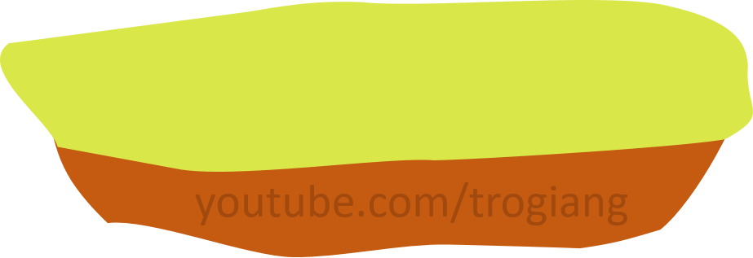

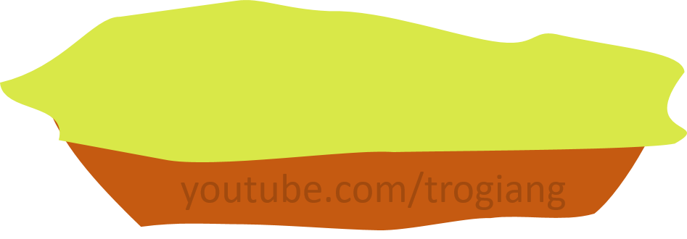
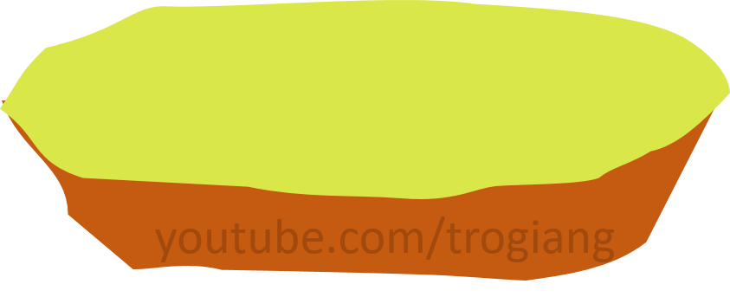


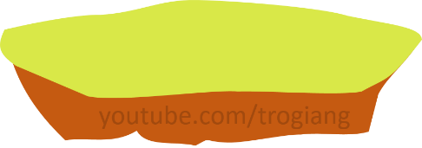

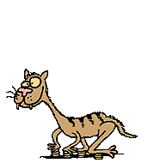





5
5
4
4
3
3
2
AI LÊN CAO HƠN
2
1
1
overtop

Slide 54
Có 5 nấc thang để bạn bước lên đến đỉnh vinh quang. Thí sinh nào sẽ leo nhanh trên nấc thang đó để đến đích trước? Có 5 nấc thang tương ứng với 5 câu hỏi trắc nghiệm. GV mời 2 HS tham gia trò chơi. Sau mỗi câu hỏi, HS có 5 giây để trả lời vào bảng. Sau 5 giây, HS giơ bảng lên. HS trả lời đúng sẽ được tiến lên một bậc thang. Sau 5 câu hỏi, HS nào tiến lên bậc cao hơn sẽ giành chiến thắng. HS nào trả lời đúng hết 5 câu sẽ giành luôn giải đặc biệt.

Slide 55

Câu 1: Thời kì Nguyễn Dữ sống có điều gì đặc biệt?
A. Xã hội phát triển thịnh trị.
B. Nước ta bị nhà Tống xâm lược.
C. Nội chiến diễn ra liên miên.
D. Bị nhà Hán đô hộ.
C. Nội chiến diễn ra liên miên.

Slide 56
Câu 2: Truyện truyền kì là gì?
A. Những câu chuyện kì lạ được ghi chép tản mạn, thường có yếu tố kì ảo, nhân vật thường là những người phụ nữ đức hạnh, khao khát cuộc sống yên bình, hạnh phúc.
B. Những câu chuyện được kể giống như truyện truyền thuyết.
C. Những câu chuyện có yếu tố hoang đường kì ảo.
D. Câu chuyện liên quan tới các nhân vật do trí tưởng tượng tạo nên.
A. Những câu chuyện kì lạ được ghi chép tản mạn, thường có yếu tố kì ảo, nhân vật thường là những người phụ nữ đức hạnh, khao khát cuộc sống yên bình, hạnh phúc.

Slide 57
Câu 3: Nhân vật Vũ Nương được miêu tả là người như thế nào?
A. Tính tình thùy mị nết na lại thêm tư dung tốt đẹp.
B. Giữ gìn khuôn phép, không để lúc nào vợ chồng thất hòa.
C. Không ham của cải vật chất.
D. Cả ba phương án trên.
D. Cả ba phương án trên.

Slide 58
Câu 4: Câu văn “Ngày qua tháng lại, thoắt đã nửa năm, mỗi khi thấy bướm lượn đầy vườn, mây che kín núi thì nỗi buồn góc bể chân trời không ngăn được” mang ý nghĩa gì?
A. Nói lên sự trôi chảy của thời gian.
B. Miêu tả cảnh thiên nhiên trong nhiều thời điểm khác nhau.
C. Nỗi buồn nhớ của Vũ Nương theo năm tháng.
D. Cho thấy Trương Sinh phải đi chinh chiến ở một nơi rất xa xôi.
C. Nỗi buồn nhớ của Vũ Nương theo năm tháng.

Slide 59
Câu 5: Ý kiến nào KHÔNG phù hợp khi nói về thông điệp từ tác phẩm?
A. Cần thấu hiểu và có lòng đồng cảm sẻ chia với số phận của những người phụ nữ.
B. Cần trân trọng và khẳng định những vẻ đẹp và khát vọng hạnh phúc của người phụ nữ
C. Phải biết đấu tranh để giữ gìn hạnh phúc..
D. Nói về số phận bất hạnh của người phụ nữ trong xã hội phong kiến.
D. Nói về số phận bất hạnh của người phụ nữ trong xã hội phong kiến.

Slide 60
HOẠT ĐỘNG 4
Vận dụng

Slide 61

1. Chia sẻ thông điệp
Yêu cầu: Câu chuyện đã tác động đến suy nghĩ và tình cảm của em như thế nào?

Slide 62
2. Kĩ thuật Think – Pair – Share
Yêu cầu: Trong cuộc sống ngày nay, em thấy có người phụ nữ nào rơi vào cảnh ngộ như nàng Vũ Nương hay không? Nếu em rơi vào cảnh ngộ giống nàng Vũ Nương, em sẽ hành động như thế nào?

Slide 63

3. Sơ đồ “Cây gia đình”
Yêu cầu: Một trong những thông điệp mà văn bản đem đến cho chúng ta là thông điệp về gia đình. Vậy theo em, những điều gì góp phần tạo nên một gia đình hạnh phúc?

Slide 64
HƯỚNG DẪN TỰ HỌC
- Hoàn thiện các nội dung đã học trong bài;
- Chuẩn bị tìm đọc truyện “Sơ- lốc Hôm” của Đoi- lơ

Slide 65



THANK YOU
EVERYONE

